Slide 1
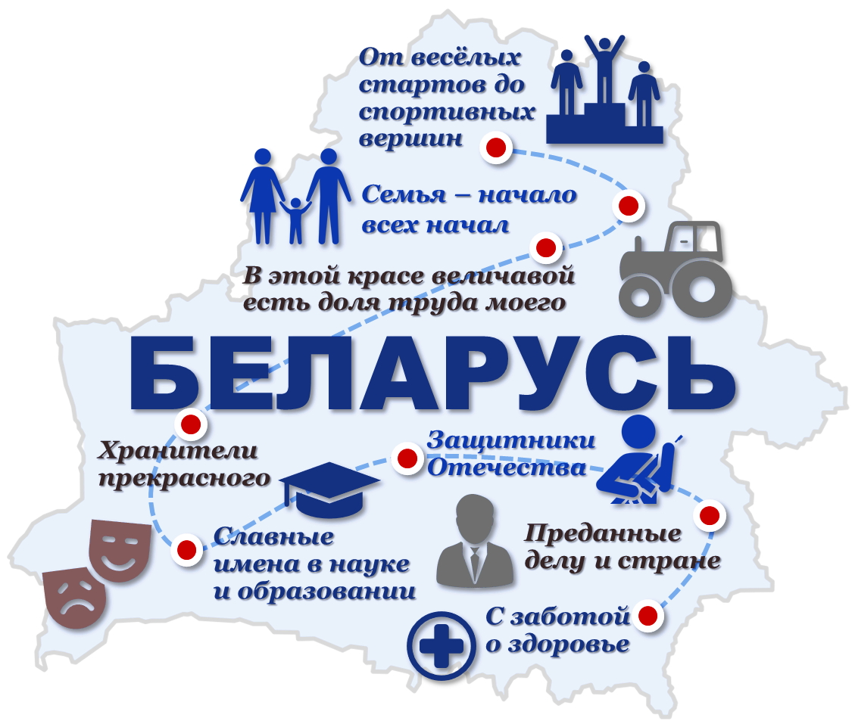
Дзяржаўная ўстанова адукацыі
«Вялікашылавіцкая базавая школа Слонімскага раёна»
СВАЯ ГУЛЬНЯ
Я – ГРАМАДЗЯНІН
СВАЁЙ КРАІНЫ
Аўтары:
Кандзяранда Таццяна, Кавалеўскі Яўген,
вучні 9 класа
ДУА «Вялікашылавіцкая базавая школа Слонімскага раёна».
Пачаць гульню

Slide 2
СВАЯ ГУЛЬНЯ
САЦЫЯЛЬНЫЯ НОРМЫ
І ПАВОДЗІНЫ АСОБЫ
10
20
30
40
50
Узаемадзеянне
асобы і дзяржавы
10
20
30
40
50
Асноўны закон
дзяржавы
10
20
30
40
50
Правы чалавека
і грамадзяніна
ў Рэспубліцы Беларусь
10
20
30
40
50
Дзяржаўная ўлада
ў рэспубліцы беларусь
10
20
30
40
50

Slide 3
САЦЫЯЛЬНЫЯ НОРМЫ
І ПАВОДЗІНЫ АСОБЫ
10
Прыметы сацыяльных нормаў:
з’яўляюцца агульнымі правіламі;
склаліся гістарычна;
з’яўляюцца рэгулятарамі паводзінаў;
здзяйсняюць сацыяльны кантроль.
Notes:
3

Slide 4
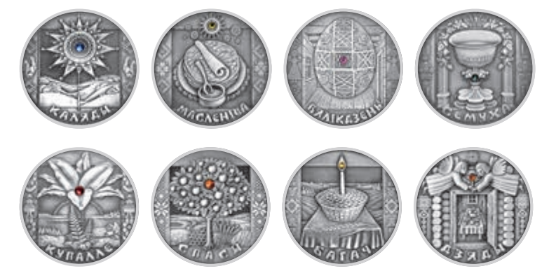
САЦЫЯЛЬНЫЯ НОРМЫ
І ПАВОДЗІНЫ АСОБЫ
20
Якія народныя звычаі і традыцыі звязаны са святамі і памятнымі днямі, што знайшлі адлюстраванне ў серыі памятных манет «Святы і абрады беларусаў», выпушчанай Нацыянальным банкам Рэспублікі Беларусь?
Каляды ➢ Купалле
Масленіца ➢ Спасы
Вялікдзень ➢ Багач
Сёмуха ➢ Дзяды
Notes:
4

Slide 5
САЦЫЯЛЬНЫЯ НОРМЫ
І ПАВОДЗІНЫ АСОБЫ
30
У чым розніца паміж годнасцю і гонарам?
Годнаcць – гэта ўнутраная ўпэўненасць асобы ва ўласнай каштоўнасці, пачуццё самапавагі. Паняцце годнасці падкрэслівае значнасць асобы як прадстаўніка роду чалавечага. Кожны чалавек мае годнасць ужо таму, што ён чалавек.
Гонар – гэта павага, прызнанне і ацэнка ўчынкаў чалавека і яго заслуг іншымі людзьмі. Паняцце гонару падкрэслівае значнасць асобы як прадстаўніка пэўнай групы людзей, грамадства. Гэта сукупнасць канкрэтных патрабаванняў да паводзінаў.
Notes:
5

Slide 6
САЦЫЯЛЬНЫЯ НОРМЫ
І ПАВОДЗІНЫ АСОБЫ
40
Функцыі сумлення:
пабуджэння;
кантролю;
забароны;
карэкціроўкі.
Notes:
6

Slide 7
САЦЫЯЛЬНЫЯ НОРМЫ
І ПАВОДЗІНЫ АСОБЫ
50
Неабходна, каб кожны член грамадства ставіўся да сацыяльных нормаў сур'ёзна і выконваў іх бясспрэчна. У першую чаргу гэта неабходна для таго, каб засцерагчы самога чалавека і ўсё грамадства ў цэлым. Што з’яўляецца пакараннем за невыкананне сацыяльных нормаў?
Розныя санкцыі
Notes:
7

Slide 8
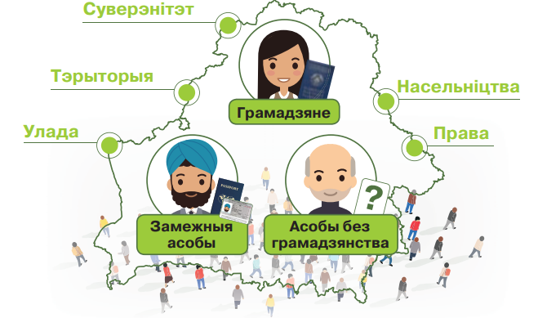
Узаемадзеянне асобы
і дзяржавы
10
Пералічыце найважнейшыя прыметы дзяржавы (хаця б пяць).
Тэрыторыя
Суверэнітэт Насельніцтва
Улада Права
Notes:
8

Slide 9
Узаемадзеянне асобы
і дзяржавы
20
Прыгадайце, што сімвалізуюць колеры на Дзяржаўным сцягу. Калі святкуецца Дзень Дзяржаўнага герба і Дзяржаўнага сцяга Рэспублікі Беларусь.
Колеры нашага сцяга маюць наступныя значэнні:
чырвоны – сіла, мужнасць, высакароднасць, энергія;
зялёны – надзея, здароўе, маладосць, адраджэнне, працавітасць, стварэнне, прыродная гармонія;
белы – чысціня, бязгрэшнасць, прымірэнне, мудрасць, веды;
другая нядзеля мая – Дзень Дзяржаўнага сцяга, Дзяржаўнага герба і Дзяржаўнага гімна Рэспублікі Беларусь.
Notes:
9

Slide 10
Узаемадзеянне асобы
і дзяржавы
30
Прававую культуру асобы характарызуе?
Веданне прававых нормаў, якія выконваюцца добраахвотна, паколькі адпавядаюць маральным уяўленням грамадзян пра справядлівае і несправядлівае, а таксама павага да закону і правапарадку.
Notes:
10

Slide 11
Узаемадзеянне асобы
і дзяржавы
40
Якія існуюць магчымасці атрымання грамадзянства Рэспублікі Беларусь?
Па нараджэнні:
калі адзін ці абое бацькоў дзіцяці з’яўляюцца грамадзянамі Рэспублікі Беларусь;
калі дзіця нарадзілася на тэрыторыі Рэспублікі Беларусь.
Прыём у грамадзянства ў парадку рэгістрацыі, калі
грамадзянін:
дасягнуў 18 гадоў;
бярэ на сябе абавязкі выконваць і паважаць Канстытуцыю Рэспублiкi Беларусь i iншыя заканадаўчыя акты;
ведае адну з дзяржаўных моў;
пастаянна жыве на тэрыторыі Рэспублікі Беларусь апошнія 7 гадоў;
мае законную крыніцу даходаў;
не мае грамадзянства іншай дзяржавы.
Notes:
11

Slide 12
Узаемадзеянне асобы
і дзяржавы
50
У чым падабенства і адрозненне паміж паняццямі «грамадзянства»
і «грамадзянскасць»?
Грамадзянства — палітыка-прававая прыналежнасць асобы да пэўнай дзяржавы. На грамадзяніна пашыраецца суверэнітэт гэтай дзяржавы, і ён карыстаецца дзяржаўнай аховай сваіх правоў і законных інтарэсаў як унутры краіны, так і па-за яе межамі.
Грамадзянскасць — гэта ўсведамленне сябе грамадзянінам сваёй краіны, што выяўляецца ў адпаведных паводзінах, гатоўнасці актыўна ўдзельнічаць у жыцці грамадства і дзяржавы, спрыяць росквіту сваёй краіны.
Notes:
12

Slide 13
Асноўны закон дзяржавы
10
Што з’яўляецца асноўным Законам дзяржавы Рэспублікі Беларусь? Калі ён быў прыняты для суверэннай Рэспублікі Беларусь?
Канстытуцыя
Рэспублікі Беларусь.
Была прынята
15 сакавіка 1994 года
Notes:
13

Slide 14
Асноўны закон дзяржавы
20
Якія дзяржаўныя мовы існуюць у Рэспубліцы Беларусь? Што з’яўляецца сімваламі Рэспублікі Беларусі? Назавіце сталіцу Рэспублікі Беларусь.
Дзяржаўныя мовы ў Рэспубліцы Беларусь – беларуская і руская.
Сімваламі Рэспублікі Беларусь як суверэннай дзяржавы з’яўляюцца яе Дзяржаўны сцяг, Дзяржаўны герб і Дзяржаўны гімн.
Сталіца Рэспублікі Беларусь – горад Мінск.
Notes:
14

Slide 15
Асноўны закон дзяржавы
30
У артыкуле 1 Канстытуцыі ўказваецца, што наша краіна – унітарная дэмакратычная сацыяльная прававая дзяржава. Растлумачце, як гэта характарызуе нашу краіну.
унітарная - на ўсёй яе тэрыторыі дзейнічае адзіная сістэма прававых нормаў;
дэмакратычная - грамадзяне ўдзельнічаюць у яе кіраванні, стварэнні нормаў і правілаў дзяржаўнага жыцця, фарміраванні органаў улады;
сацыяльная - імкненне забяспечыць годныя ўмовы жыцця для ўсіх грамадзян;
прававая - прызнаюцца і гарантуюцца правы і свабоды чалавека, забяспечваецца роўнасць усіх перад законам.
Notes:
15

Slide 16
Асноўны закон дзяржавы
40
Знайдзіце памылкі і выпраўце іх.
Першай канстытуцыяй у сучасным сэнсе гэтага паняцця лічыцца прынятая ў 1787 г. Канстытуцыя Францыі, якая з папраўкамі дзейнічае і сёння. Другой у свеце і першай у Еўропе стала Канстытуцыя Манголіі, прынятая 3 мая 1791 г., якая дзейнічала чатыры гады.
У ХХ ст. у Беларусі было прынята 7 канстытуцый: 1919, 1927, 1937, 1978 гг. (Канстытуцыі БССР) і 2023 г. — Канстытуцыя Рэспублікі Беларусь.
Першай Канстытуцыяй у сучасным сэнсе гэтага паняцця лічыцца прынятая ў 1787 г. Канстытуцыя ЗША, якая з папраўкамі дзейнічае і сёння. Другой у свеце і першай у Еўропе стала Канстытуцыя Рэчы Паспалітай, прынятая 3 мая 1791 г., якая дзейнічала чатыры гады.
У ХХ ст. у Беларусі было прынята 5 канстытуцый: 1919, 1927, 1937, 1978 гг. (Канстытуцыі БССР) і 1994 г. — Канстытуцыя Рэспублікі Беларусь.
Notes:
16

Slide 17
Асноўны закон дзяржавы
50
Як называецца вышэйшы прадстаўнічы орган народаўладдзя Рэспублікі Беларусь, які вызначае стратэгічныя напрамкі развіцця грамадства і дзяржавы, які забяспечвае непахіснасць канстытуцыйнага ладу, пераемнасць пакаленняў і грамадзянскую згоду?
Усебеларускі народны сход.
Notes:
17

Slide 18
Правы чалавека і грамадзяніна ў Рэспубліцы Беларусь
10
Чаму Дзень правоў чалавека адзначаецца 10 снежня?
У гэты дзень у 1948 г. Генеральная Асамблея Арганізацыі Аб’яднаных Нацый (ААН) прыняла Усеагульную дэкларацыю правоў чалавека.
Notes:
18

Slide 19
Правы чалавека і грамадзяніна ў Рэспубліцы Беларусь
20
Пяць правоў чалавека:
права на жыццё;
права на свабоду, недатыкальнасць, годнасць асобы;
права на тайну асабістага жыцця;
права на недатыкальнасць жылля;
права на судовую абарону.
Notes:
19

Slide 20
Правы чалавека і грамадзяніна ў Рэспубліцы Беларусь
30
Вызначце, які прынцып правоў чалавека ілюструюць словы: «Ідэал свабоднай чалавечай асобы, свабоднай ад страху і нястачы, можа быць ажыццёўлены, толькі калі будуць створаны такія ўмовы, пры якіх кожны можа карыстацца сваімі эканамічнымі, сацыяльнымі і культурнымі правамі гэтак, як і сваімі грамадзянскімі і палітычнымі правамі» (Міжнародны пакт аб эканамічных, сацыяльных і культурных правах, 1966).
Дадзеныя словы ілюструюць прынцып «правы чалавека непадзельныя, узаемазалежныя і ўзаемазвязаныя».
Notes:
20

Slide 21
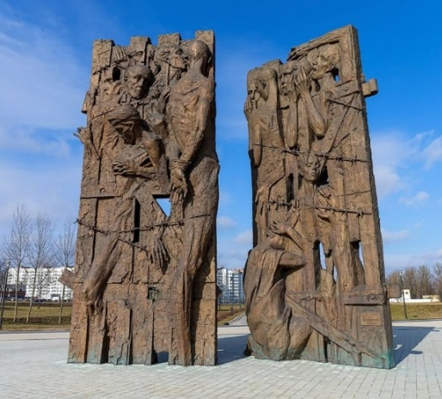
Правы чалавека і грамадзяніна ў Рэспубліцы Беларусь
40
Найбуйнейшым на тэрыторыі Беларусі месцам масавага знішчэння людзей у гады акупацыі падчас Другой сусветнай вайны з’яўляўся лагер смерці «Трасцянец». Па колькасці ахвяр ён займае 4-е месца пасля такіх сумна вядомых канцэнтрацыйных лагераў у Еўропе, як Асвенцім, Майданак і Трэблінка. Як называецца галоўны помнік у мемарыяльным комплексе «Трасцянец»?
«Брама памяці»
Notes:
21

Slide 22
Правы чалавека і грамадзяніна ў Рэспубліцы Беларусь
50
Як у Рэспубліцы Беларусь рэалізуецца права грамадзян выбіраць і быць выбраным?
Грамадзяне Рэспублікі Беларусь маюць права свабодна выбіраць і быць выбранымі ў дзяржаўныя органы на аснове ўсеагульнага, роўнага, прамога або ўскоснага выбіральнага права пры тайным галасаванні (Арт. 38 Канстытуцыі Рэспублікі Беларусь).
Notes:
22

Slide 23
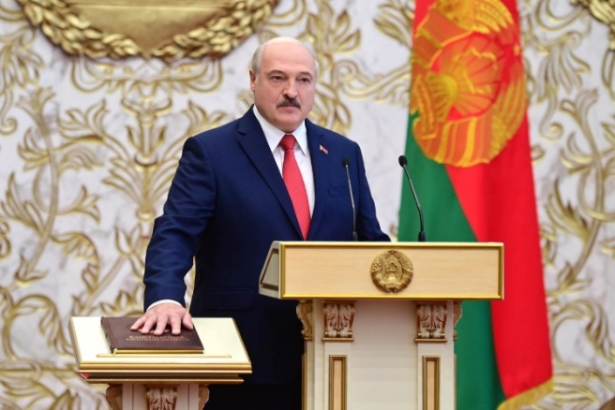
Дзяржаўная ўлада
ў рэспубліцы беларусь
10
Хто з’яўляецца кіраўніком
нашай дзяржавы?
Прэзідэнт Рэспублікі Беларусь Аляксандр Рыгоравіч Лукашэнка
Notes:
23

Slide 24
Дзяржаўная ўлада
ў рэспубліцы беларусь
20
Якім чынам прынцып падзелу ўлад рэалізуецца ў паўнамоцтвах розных органаў улады?
Заканадаўчая ўлада займаецца распрацоўкай і прыняццем законаў;
Выканаўчая ўлада забяспечвае выкананне законаў;
Судовая ўлада ажыццяўляе абарону канстытуцыйнага ладу.
Notes:
24

Slide 25
Дзяржаўная ўлада
ў рэспубліцы беларусь
30
Дайце назвы міністэрстваў па іх эмблемах
Міністэрства адукацыі Рэспублікі Беларусь;
Міністэрства па надзвычайных сітуацыях Рэспублікі Беларусь;
Міністэрства абароны Рэспублікі Беларусь;
Міністэрства архітэктуры і будаўніцтва Рэспублікі Беларусь.
Notes:
25

Slide 26
40
Дзяржаўная ўлада
ў рэспубліцы беларусь
У Акадэміі кіравання пры Прэзідэнце Рэспублікі Беларусь дзейнічае праект «Школа кіравання». Якая яго мэта?
Мэты праекта:
пошук матываванай і таленавітай моладзі;
набыццё маладымі людзьмі, якія жадаюць у будучым звязаць вучэбную і працоўную дзейнасць з дзяржаўнай службай, адпаведных навыкаў, ведаў і кампетэнцый.
Notes:
26

Slide 27
50
Дзяржаўная ўлада
ў рэспубліцы беларусь
З органамі якой галіны ўлады людзі часцей за ўсё ўзаемадзейнічаюць
у паўсядзённым жыцці?
У паўсядзённым жыцці людзі часцей за ўсё ўзаемадзейнічаюць з выканаўчай галіной улады, асабліва з мясцовымі выканаўчымі і распарадчымі органамі (мясцовыя адміністрацыі ў гарадах, гарадскія і сельскія выканаўчыя камітэты).
Notes:
27

Slide 28
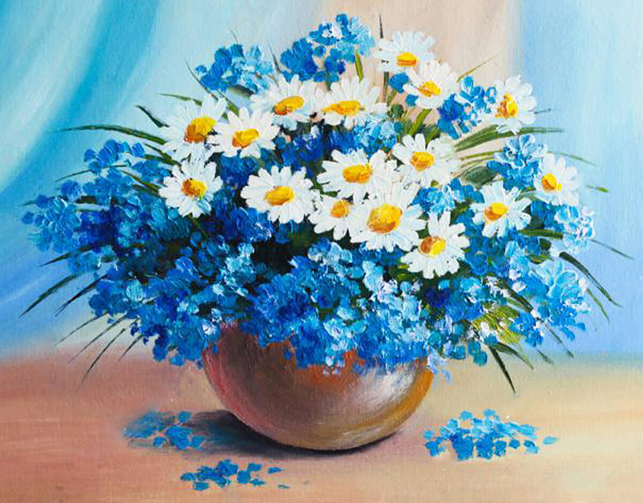
Дзякуй за гульню!

